Slide 1


5. Gün 2. Ders: Salgınları izlemede kullanılan analitik yöntemler
Bulaşıcı hastalık dinamiklerinin R'de modellenmesi üzerine kısa kurs
Ankara, Türkiye, Haziran 2023
Dr Juan F Vesga

Slide 2
Oturumun amaçları
Salgın eğrilerini değerlendirirken bunun önemini ve verilen uyarıları anlamak
Üreme sayısıyla ilgili bilgileri birleştirmek
Üreme sayısının uygulamada kullanışını anlamak
Gerçek zamanlı olarak salgını izlemede kullanılan yöntemleri gözden geçirmek

Slide 3
Salgın eğrisi

Slide 4
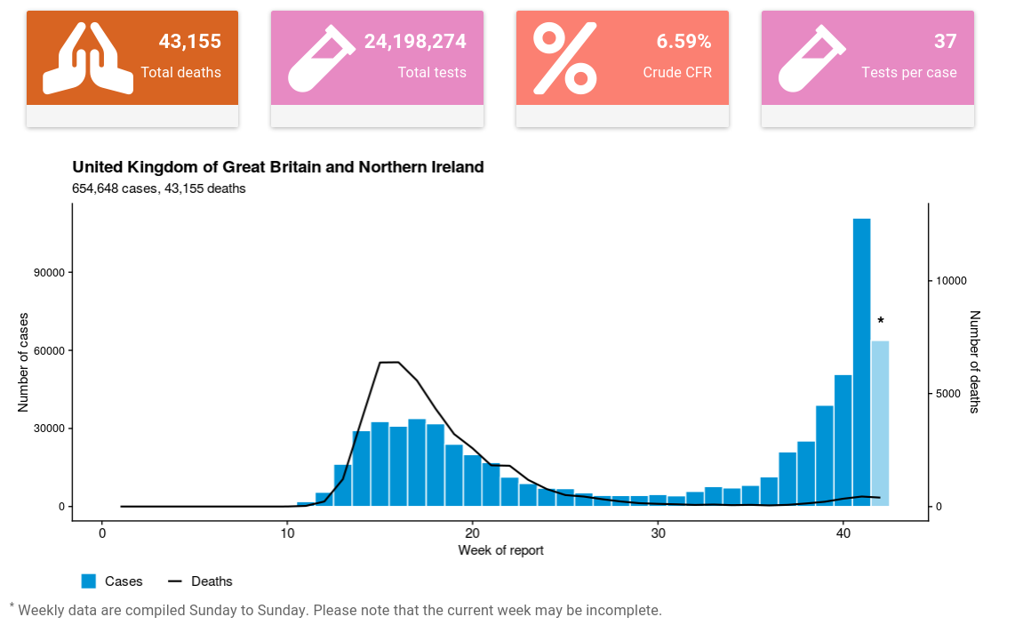
Vaka insidansı: salgın eğrileri
İnsidans
Birim zaman (ör. günlük, haftalık vb.) başına düşen yeni vaka sayısı
Popülasyon boyutuna bölünebilir veya bölünmeyebilir
Salgın eğrisi (epicurve)
Zamana bağlı insidans grafiği
Salgın analizinde yaygındır
Salgının ilerleyişini değerlendirmek için kullanılır
Kaynak: WHO, COVID-19 UK.
4

Slide 5
Salgın eğrilerine neden bakmalıyız?
Salgın durumunun görsel değerlendirmesi: artıyor, azalıyor veya sabit
Vaka bildirme, semptom başlangıcı veya ölümlere bağlı olabilir
Altında yatan fikir: bulaşabilirliği değerlendirmek
Salgın gerçekten artıyor mu/ azalıyor mu?
Ne kadar hızlı artıyor/azalıyor?
Önümüzdeki haftalarda kaç vaka beklemeliyiz?
Kaynak: WHO, COVID-19 UK.

Slide 6
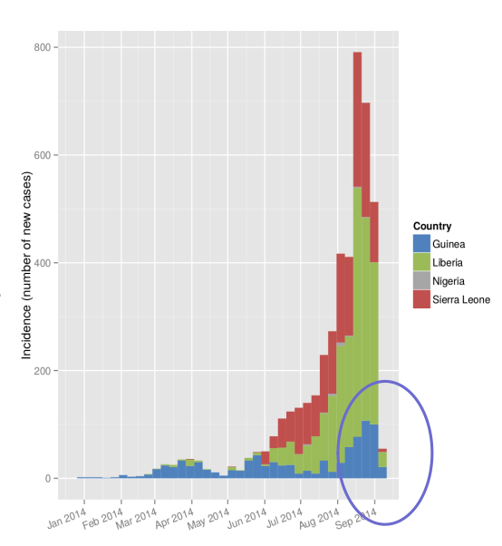
Kullanılan veri kaynağının etkisi
Semptom başlangıç tarihine göre
Salgının arkasındaki 1 inkübasyon dönemi
Geç bildirme = yapay düşüş
Bildirme tarihine göre
semptom başlangıcından daha uzun gecikme
Bildirme sürecinin etkisi, ör. haftalık etkisi
Hastane başvurularına / ölümlere göre
Bildirimden daha uzun gecikme
Tüm popülasyonun kısmi görünüşü (yalnızca ağır vakalar)
Her durumda raporlamadaki değişikliklerin etkisi büyük olabilir

Slide 7

Bulaşabilirliği tahmin etmek
Günlük artış oranı (r)
Üstel artış/düşüş eğrisi
r > 0 = üstel artış ; r < 0 = üstel düşüş
Yaklaşık olarak günlük nispi değişim:
r = %0,1 ~ 10 günlük artış
r = - 0,05 ~ %5 günlük düşüş
İki katına çıkma / yarıya inme süresi
İnsidansın iki katına çıktığı / yarıya indiği gün sayısı
Üreme sayısı (R)
Enfekte vakaya göre sekonder vakaların sayısı
R > 1= üstel artış ; R < 1 = üstel düşüş

Slide 8
Üreme sayısı

Slide 9
Üreme sayısı R
Bir dizin vakası tarafından oluşturulan ortalama sekonder vaka sayısı
İnsidans = 1
Jenerasyon 1
İnsid = 2
Jen 2
İnsid = 4
Jen 3
İnsid = 8
Jen 4
İnsid = 16
Jen 5
Salgın yalnızca R>1 ise mümkün olabilir
Daha büyük R → Beklenen salgın boyutu daha büyüktür ve daha yoğun kontrol çalışmaları gerektirir

Slide 10
R zaman içinde değişebilir
"Doygunluk" ve bulaşabilirlikteki değişikliklerden dolayı
İnsidans = 1
Jenerasyon 1
İnsid = 2
Jen 2
İnsid = 4
Jen 3
İnsid = 8
Jen 4
İnsid = 12
Jen 5
Sürekli izlemek önemlidir
Bağışıklığı bulunmayan büyük bir popülasyonda → Temel üreme sayısı R₀
Uygulamada → Vaka üreme sayısı R_{c}(t)
(t zamanında enfekte bir dizin vakası tarafından oluşturulan ortalama sekonder vaka sayısı)

Slide 11
Bulaşıcılık belirli bir zamanda değiştiğinde...
T'de 'Mükemmel' müdahale
'Sıfır' bulaşıcılık
'Düzenli' bulaşıcılık
R_{c} = 0
R_{c} = 2
R_{c} = 0
R_{c} = 2
R_{c} = 0
R_{c} = 1
Bulaşıcılık anlık olarak azalır ancak R_{c} azalmaz
Bulaşıcılık T'de azalır ancak R_{c} T'den önce azalır
→ R_{c} iyi bir 'anlık bulaşıcılık' ölçütü değildir

Slide 12
→ Anlık üreme sayısı Ri(t)
t'de bulaşıcılık olduğu gibi kalırsa t zamanında enfekte bir dizin vakası tarafından oluşturulan ortalama sekonder vaka sayısı
T'de 'Mükemmel' müdahale
'Sıfır' bulaşıcılık
'Düzenli' bulaşıcılık
R_{i} = 2
R_{i} = 0
Salgın şu anda artıyor mu (R_{i}(t)>1) veya azalıyor mu (R_{i}(t)<1), bu artış/düşüş ne kadar keskin?
Kontrol önlemleri etkili mi?
Fraser PLoS One 2007

Slide 13
Ri(t) bulaşıcılığın gerçek zamanlı izlenmesinde faydalıdır
Bunu nasıl tahmin edebiliriz
Epidemiyolojik verilerden deneysel olarak mı?

Slide 14
Ri(t)'nin kısaca tahmin edilmesi
R_{i}(t) insidans ve jenerasyon zamanı (GT) ile ilgili veriler kullanılarak tahmin edilebilir
İnsidans
R_{i}(t) = 5
GT
t
Zaman

Slide 15
Ri(t)'nin tahmin edilmesi - ‘EpiEstim’
t zamanda gerçekleşen enfeksiyon sayısı
R_{i}(t) =
t zamanındaki "mevcut toplam bulaşıcılık"
(t zamanında göreceli bulaşıcılıklarına göre
ağırlıklandırılan enfekte birey sayısı)
GT'nin dağılımına göre bulaşıcılığın zaman içindeki değişimi
http://tools.epidemiology.net/EpiEstim.xls
http://cran.r-project.org/web/packages/EpiEstim/index.html
https://shiny.dide.imperial.ac.uk/epiestim/
Cori ve ark. AJE 2013; Thompson ve ark. Epidemics 2019

Slide 16
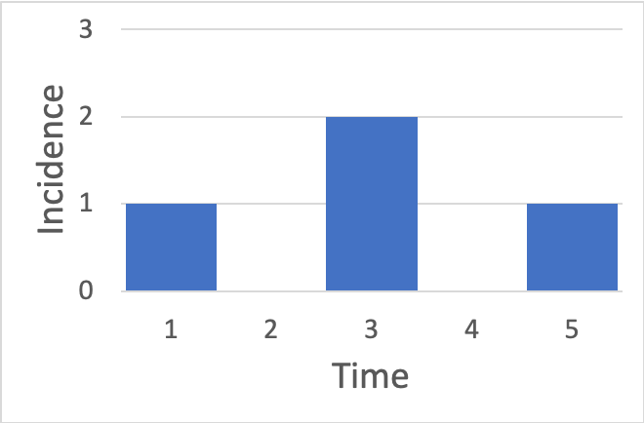
Ri(t)'nin tahmin edilmesi - Gösterim
Enfeksiyondan sonra zaman içinde göreceli bulaşıcılık
R_{i}(5) nedir?
1 yeni vaka
Vaka 1'in bulaşıcılık düzeyi %10'dur (enfeksiyondan 4 gün sonra)
Vaka 2 ve 3'ün bulaşıcılık düzeyi %50'dir (enfeksiyondan 2 gün sonra)
R_{i}(5) = 1/(0,1+0,5+0,5) = 0,91

Slide 17
Ri değerlerini tahmin ederken ve yorumlarken karşılaşılan yaygın sorunlar

Slide 18
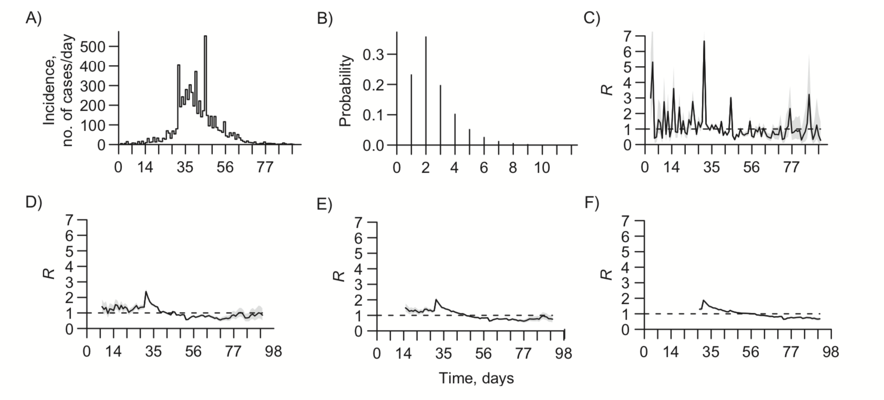
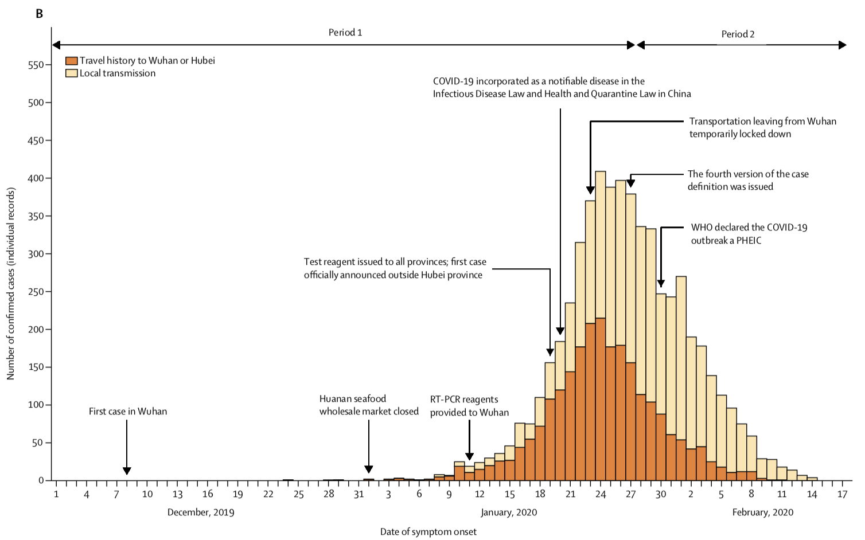
Gözlemlerin ve tahminlerin
zamansal ve uzaysal çözünürlüğü
Mevcut yöntemler gözlemlerin büyük zaman adımları için uygun değildir
ör. insidansın ortalama GT'den büyük bir zaman adımında kaydedilmesi
Tahmin için zaman penceresi?
Analiz için uzaysal ölçek?
Cori ve ark. AJE 2013
Gostic ve ark. MedRxiv 2020
Thompson ve ark. Epidemics 2019
Zhang ve ark. Lancet ID 2020

Slide 19
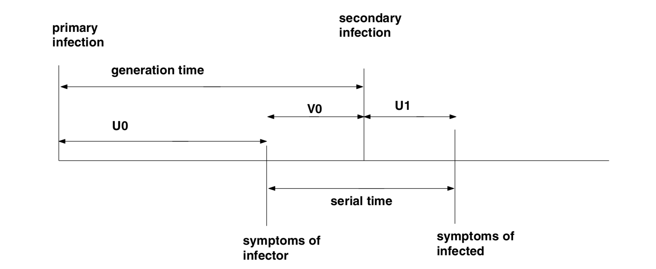
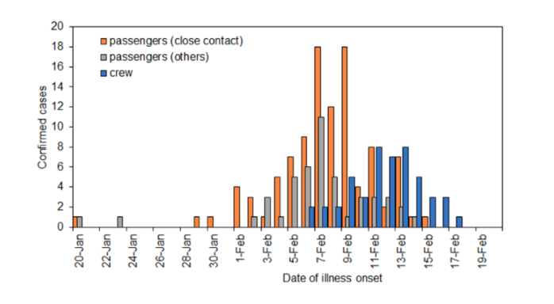
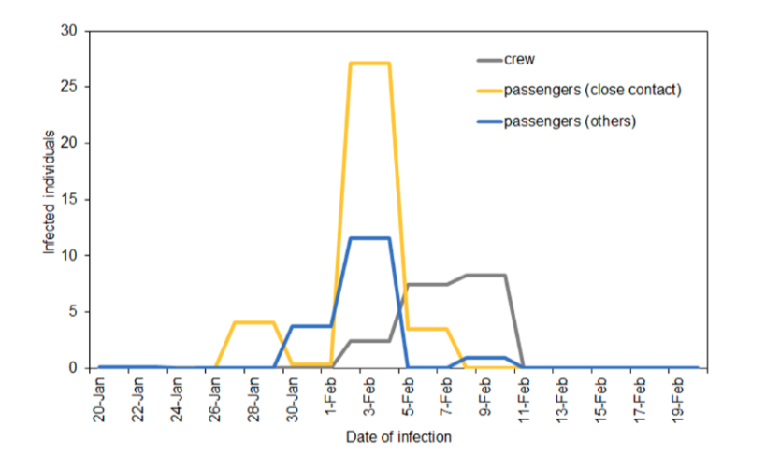
Bilinmeyen enfeksiyon süreleri
Tipik olarak gözlenmez
Bunun yerine kullanılabilir ancak
R_{i}(t) t'de bulaşıcılığı yansıtır - kuluçka
Kuluçka
Semptomların insidansı
Enfeksiyonun insidansı
Svensson Math Biosc 2007
Becker ve ark. Stat. in Med. 1991
Goldstein ve ark. PNAS 2009
Gostic ve ark. MedRxiv 2020
Nishiura, J Clin Med 2020
Notes:
Diamond princess yolcu gemisi

Slide 20
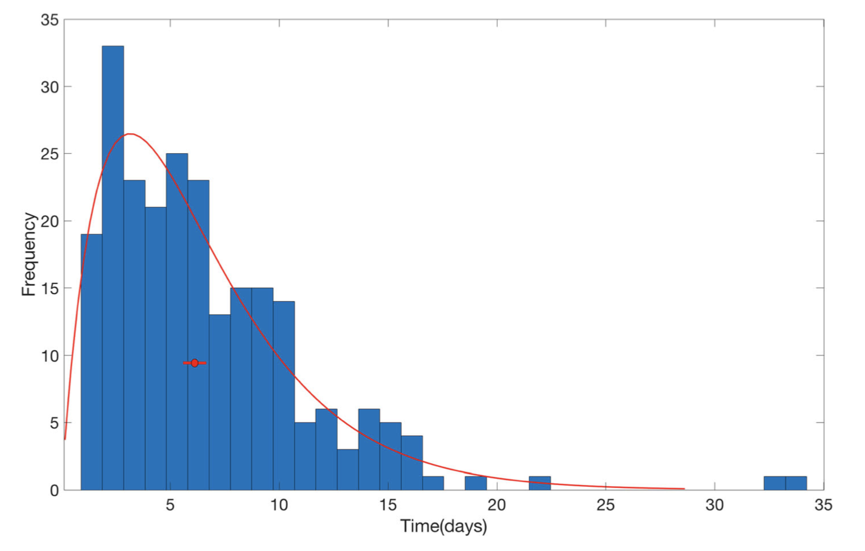
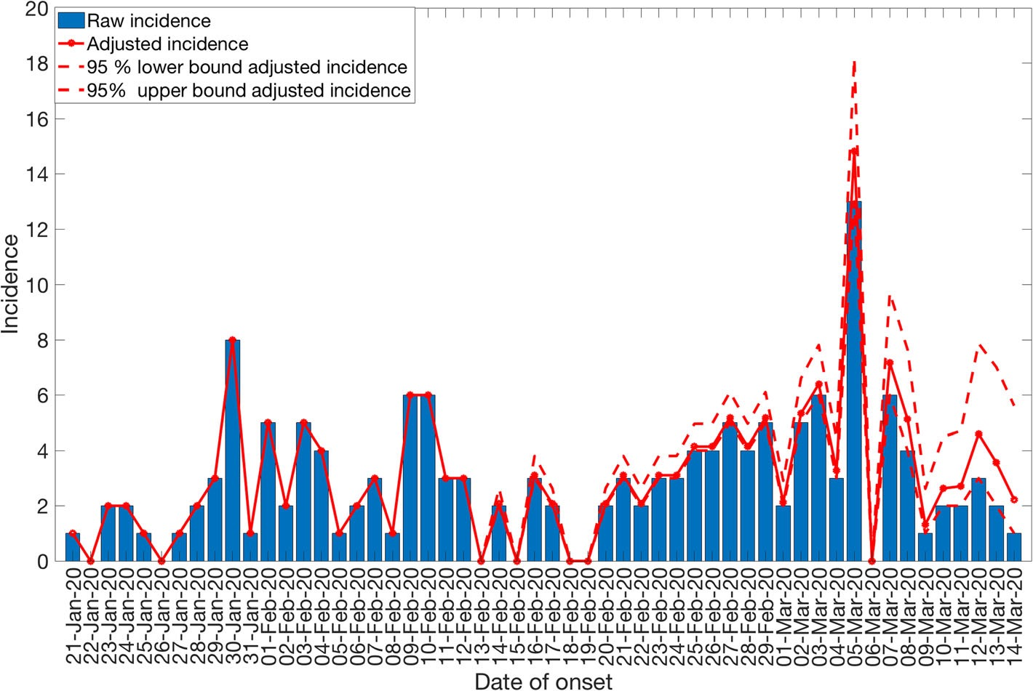
Raporlamadaki gecikmeler
→ R'nin gerçek zamanda az tahmin edilmesi
İnsidans
R = ???
Gerçek insidans
R = 2
Bu zamana kadar gözlenen
GT
Azmon ve ark. Stat Med 2014
Abbott ve ark. Wellcome Open Research 2020
Tariq ve ark. BMC Med 2020

Slide 21
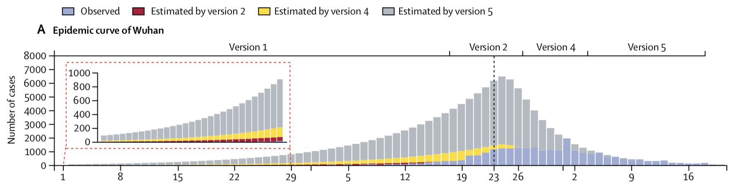
Zaman içinde raporlamada meydana gelen değişiklikler
Tsang ve ark. Lancet Public Health 2020
Pitzer ve ark. MedRxiv 2020
https://mrc-ide.github.io/covid19-short-term-forecasts/index.html

Slide 22
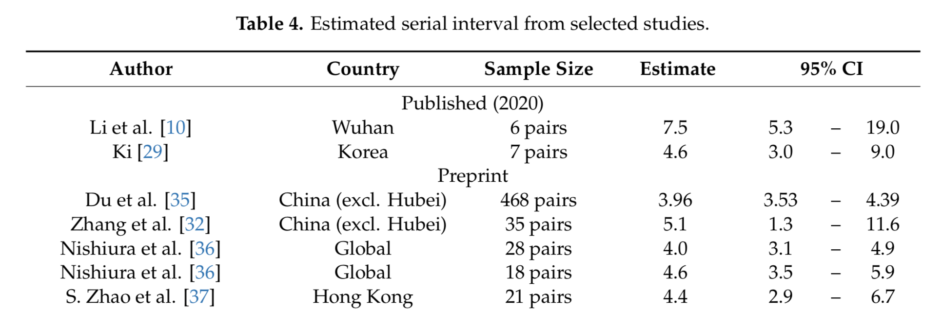
Seri aralık dağılımındaki
belirsizlik
İnsidans
I_{t}
R = 5
R = 2
Kısa SI
Uzun SI
Cori ve ark. AJE 2013
Thompson ve ark. Epidemics 2019
Park ve ark. J Clin Med 2020

Slide 23
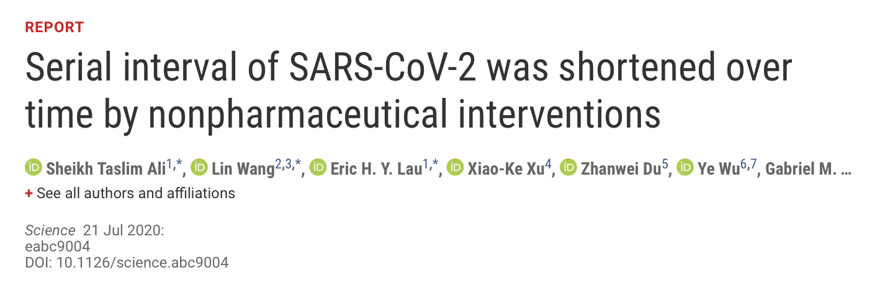
Değişen seri aralığı
Ali ve ark. Science 2020
Notes:
Alt: kırmızı aynıdır (zaman değişkeni seri aralığını kullanır), gri farklıdır, soldan sağa uzun SI'dan kısa SI'ya

Slide 24
R neden değişti?
Tüm sapmaların dışında...R aşağıdaki nedenlerden dolayı değişebilir
duyarlıların oranındaki değişim
davranışlardaki değişiklikler
müdahaleler
çevresel koşullardaki değişiklikler
mutasyonlar?
…
yukarıdakilerin hepsi
Farklı faktörlerin R'deki değişikliklere katkısını ölçmek zordur bunun için şunlara ihtiyaç vardır
veriler (seroloji, davranış, müdahaleler ile ilgili veriler, dağınık epi verileri...)
biraz modelleme
Cori ve ark. Phil Trans Roy Soc B 2017
Flaxman ve ark. Nature 2020

Slide 25
Özet
Salgın eğrileri, bir salgını anlamanın birinci basamağıdır ancak çok sayıda yapay olgu içerir
"Üreme sayısı" birden fazla tanıma sahiptir.
Anlık üreme sayısı, bir salgını gerçek zamanlı izlemek için en faydalı parametredir.
Bunu tahmin etmede kullanılan araçlar vardır
Ancak pek çok belirsizlik ve uygulama sorunu nedeniyle dikkatli bir şekilde yorumlanmaları gerekir.
R önemli bir parametredir ancak size her şeyi anlatmaz.
Gostic ve ark. MedRxiv 2020

